Slide 1

Pensamiento Creativo para la Innovación
Tema 1: Pensamiento Creativo e Innovador
Escuela de Ingeniería

Slide 2
Logro de Aprendizaje N°1:
Conoce los conceptos básicos de la creatividad y la innovación.

Slide 3
TEMA 1:
Pensamiento Creativo e Innovador
SUBTEMAS:
Definición de pensamiento creativo
Definición de Creatividad
Definición de innovación
Métodos que estimulan el pensamiento creativo

Slide 4

Pensamiento Creativo para la Innovación
Pensamiento Creativo
El pensamiento creativo, consiste en el desarrollo de nuevas ideas y conceptos. Se trata de la habilidad de formar nuevas combinaciones de ideas para llenar una necesidad. Por lo tanto, el resultado o producto del pensamiento creativo tiende a ser original.
Se puede entender entonces, por pensamiento creativo en la adquisición del conocimiento en un modo particular de abordaje cognitivo que presenta características de originalidad, flexibilidad, plasticidad y fluidez, y funciona como estrategia o herramienta cognitiva en la formulación, construcción y resolución de situaciones problemáticas.

Slide 5

Pensamiento Creativo para la Innovación
¿Qué es Creatividad?
“Creatividad es la producción de unas ideas, un concepto, una creación o descubrimiento que es nuevo, original, útil y que satisfice tanto a su creador como a otros durante algún periodo”.
TDG Coaching

Slide 6
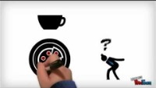

Slide 7


Pensamiento Creativo para la Innovación
¿Qué es Innovación?
“La producción, adopción, asimilación o explotación de una novedad con valor añadido en esferas económicas y sociales sean nuevos productos, procesos o mercados”.
Definición OCDE
Innovación$=Invención x Comercialización$

Slide 8
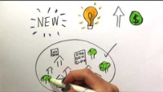

Slide 9
Pensamiento Creativo para la Innovación
Métodos que estimulan el pensamiento creativo
Diagrama de flujo creativo
SI
SI
Estratégias Mentales
¿Bloqueo?
Incubación
¿Bloqueo?
NO
NO
Transpiración
SI
Inicio
Detección del Problema
Definición del Problema
Preparación
Búsqueda de soluciones
¿Bloqueo?
Inspiración
Iluminación
Análisis crítico
¿Solución Valida?
Final
NO

Slide 10




Pensamiento Creativo para la Innovación
Métodos que estimulan el pensamiento creativo
Los 6 Sombreros
Es una de las técnicas de creatividad más conocidas y usadas por los equipos de trabajo en la toma de decisiones. Consiste en definir roles en el equipo. Cada miembro adopta un enfoque distinto que ofrezca perspectivas diferentes sobre un mismo tema.
Método 365
Se requiere de 6 personas para que desarrollen 3 ideas, sobre un tema específico, en 5 minutos. La dinámica se realiza en hojas blancas que van rotando entre todos los integrantes. Al terminar cada participante habrá escrito 18 ideas, basadas en las ideas de sus compañeros,
CRE-IN
Consiste en estimular emociones profundas para desencadenar la creatividad del individuo. Postula que para que una persona sea creativa, primero debe creer en sí misma. Y afirma que, solo si cree, puede innovar. Para ello, se apoya de métodos que buscan la paz interior y sentimientos positivos.
PNI
Es un acrónimo que representa tres aspectos: positivo, negativo e interesante. Es una de las técnicas para fomentar la creatividad que permite evaluar las ideas para su posterior selección. Aplicar este método creativo nos permite evaluar las fortalezas y debilidades de una propuesta. Y saber cuál es la más adecuada.

Slide 11


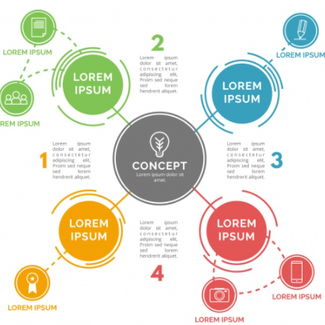
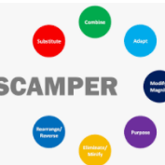
Pensamiento Creativo para la Innovación
Métodos que estimulan el pensamiento creativo
Brainstorming
Es una de las más conocidas técnicas para generar ideas. En un método grupal que consiste en anotar en una pizarra las ideas surgidas de forma espontánea en un equipo de trabajo sobre un tema específico.
Brainwriting
Es una dinámica grupal en la que las ideas de cada persona son retroalimentadas por las del resto de participantes. Para aplicarla se utilizan varias hojas. En estas se escribe un tema en la parte superior y se van pasando a los participantes para que vayan anotando sus ideas.
Mapa mental
Es una de las técnicas para fomentar la creatividad de aplicación individual o grupal. Consiste en representar ideas de forma gráfica, a través de un diagrama con dibujos y colores. El objetivo es facilitar la comprensión sobre un tema y la forma en la que el individuo la interpreta.
SCAMPER
Es un acrónimo que representa siete palabras: sustituir, combinar, adaptar, modificar, poner en otros usos, eliminar o reordenar. Estos son los pasos definidos por esta técnica para ayudar a equipos de trabajo que se han quedado sin ideas en el desarrollo o rediseño de una propuesta.

Slide 12
Pensamiento Creativo para la Innovación
Método SCAMPER
La técnica SCAMPER consiste en generar ideas para un determinado reto, esto puede ser para un producto, servicio o proceso. SCAMPER es el acrónimo de los conceptos de Sustituir, Combinar, Adaptar, Modificar, Poner otro uso, Eliminar y Reorganizar.
1. Definir claramente el Reto
Muchas veces no queda claro a qué estamos dando solución, debemos asegurarnos qué todo el grupo comprenda para qué vamos a empezar a generar ideas, una vez que esté claro, escribir en forma de pregunta, el reto al que vamos a dar solución.
3. Diles cuánto será el tiempo y anota todas las ideas delante de ellos
Establece un tiempo para el brainstorming con SCAMPER (quince o veinte minutos serán suficientes) y anota todas sus ideas en papelote o en una pizarra grande. También puedes pedirles que los escriban en post-its, y los peguen ellos directamente. En ese caso, recuérdales que solo deben poner una idea por post-it.
2. Como facilitador, explica a partir de qué consignas darán las ideas
La ventaja de SCAMPER es que nos muestra claramente unos caminos sobre los que idear. Pide al equipo que, al menos mientras estén llevando esta metodología a cabo, se centren en dar ideas a partir de : Sustituir, Combinar, Adaptar, Modificar, Poner otro uso, Eliminar y Reorganizar.
4. Pasados los 15 o 20 minutos, debes poner en común las ideas y pídeles que elijan las diez mejores
Una vez elegidas, pide que las comenten y debatan posibles mejoras. Deciden ¿cuándo? y ¿cómo? podrían poner alguna de ellas en acción.

Slide 13
Pensamiento Creativo para la Innovación
Ejemplo de generación de ideas con el Método SCAMPER
¿Cómo podríamos mejorar la experiencia de las personas mayores montando en bicicleta?
S Sustituir | ¿Cómo podríamos mejorar la experiencia de las personas mayores montando en bicicleta? La silla habitual por una acolchada y que amortigüe mejor.
C Combinar | ¿Cómo podríamos limpiar mejor el suelo sin hacernos daño? Escoba y recogedor con diseño ergonómico.
A Adaptar | ¿Cómo podríamos mejorar la productividad en la oficina? Agregar una sala de música para los colaboradores.
M Modificar | ¿Cómo podríamos motivar a nuestros alumnos? Un día a la semana, modificando los roles y que un alumno le de una clase a todos los profesores.
P Poner otro uso | ¿Cómo podríamos hacer de nuestra oficina un lugar rentable? Alquilar una de las salas y convertirla en un lugar de reuniones para otras empresas.
E Eliminar | ¿Cómo podríamos fomentar la conciliación en el trabajo? Eliminando el envío de mails fuera del horario de oficina.
R Reorganiza | ¿Cómo podríamos sacar más rendimiento económico a nuestro espacio de coworking? Cambiando la distribución del espacio y creando más oficinas privadas dentro del Coworking.

Slide 14
Actividad

Slide 15
Pensamiento Creativo para la Innovación
Actividad
Actividad Grupal
Formar Grupos de 4 o 5 integrantes
Deberán aplicar la técnica del SCAMPER a un problema seleccionado por el docente.
Tiempo: 20 minutos

Slide 16
¡Gracias!

